Slide 1
Распространение метеоритов антивещества в галактике и солнечной системе

Slide 2
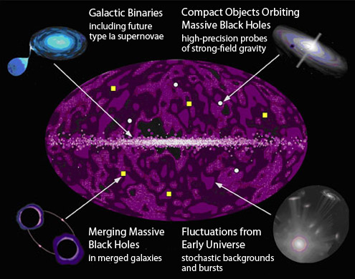
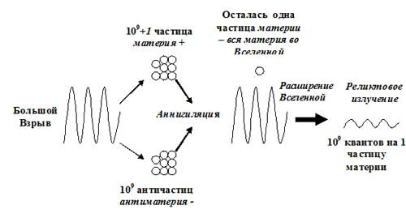
Барионная асимметрия вселенной

Slide 3
В данной работе исследуется распространение метеоритов антивещества в галактике и Солнечной системе. В частности, поднимается проблема формирования космической пыли одиночным шаровым скоплением звезд антиматерии. Рассматривается несколько абстрактных моделей, в рамках которых исследуются процессы формирования пыли.

Slide 4
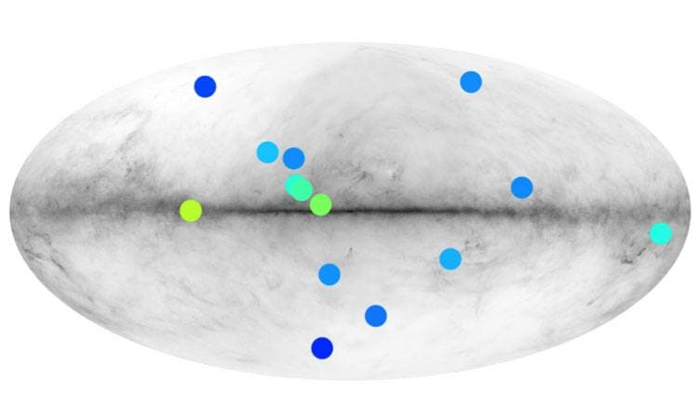
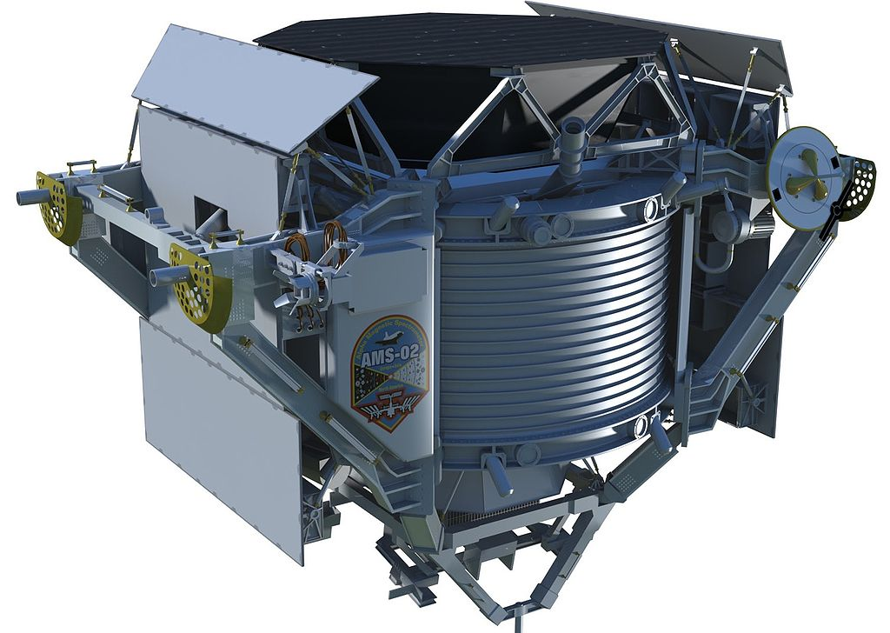
Спектроскоп AMS-02
Точками обозначены источники гамма-излучения в Млечном пути, которые могут быть звёздами из антиматерии

Slide 5
Спасибо за внимание!

